Slide 1
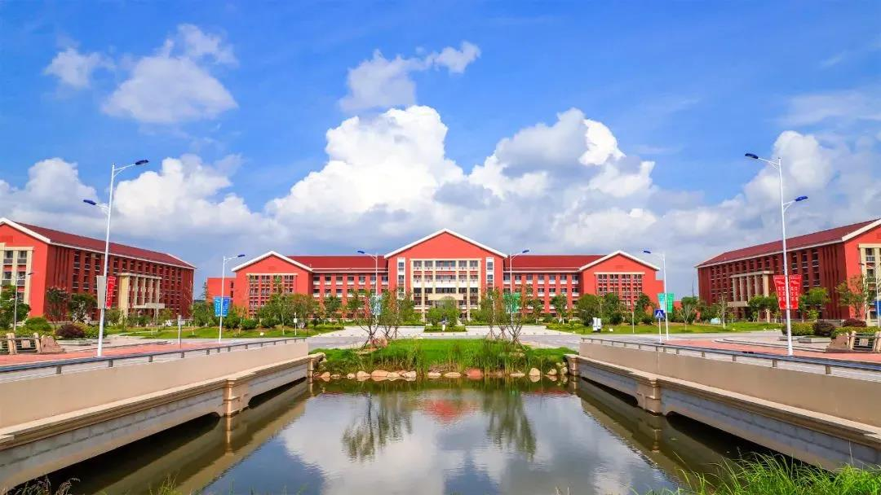
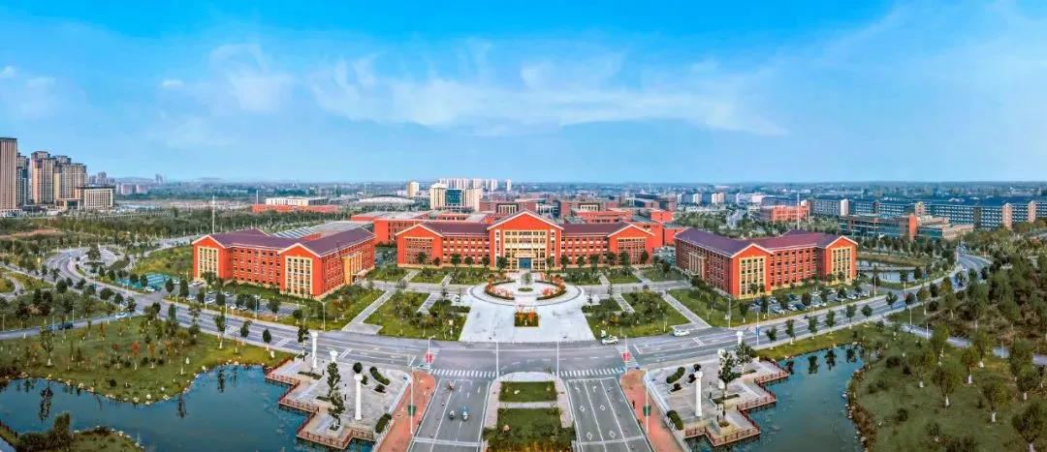
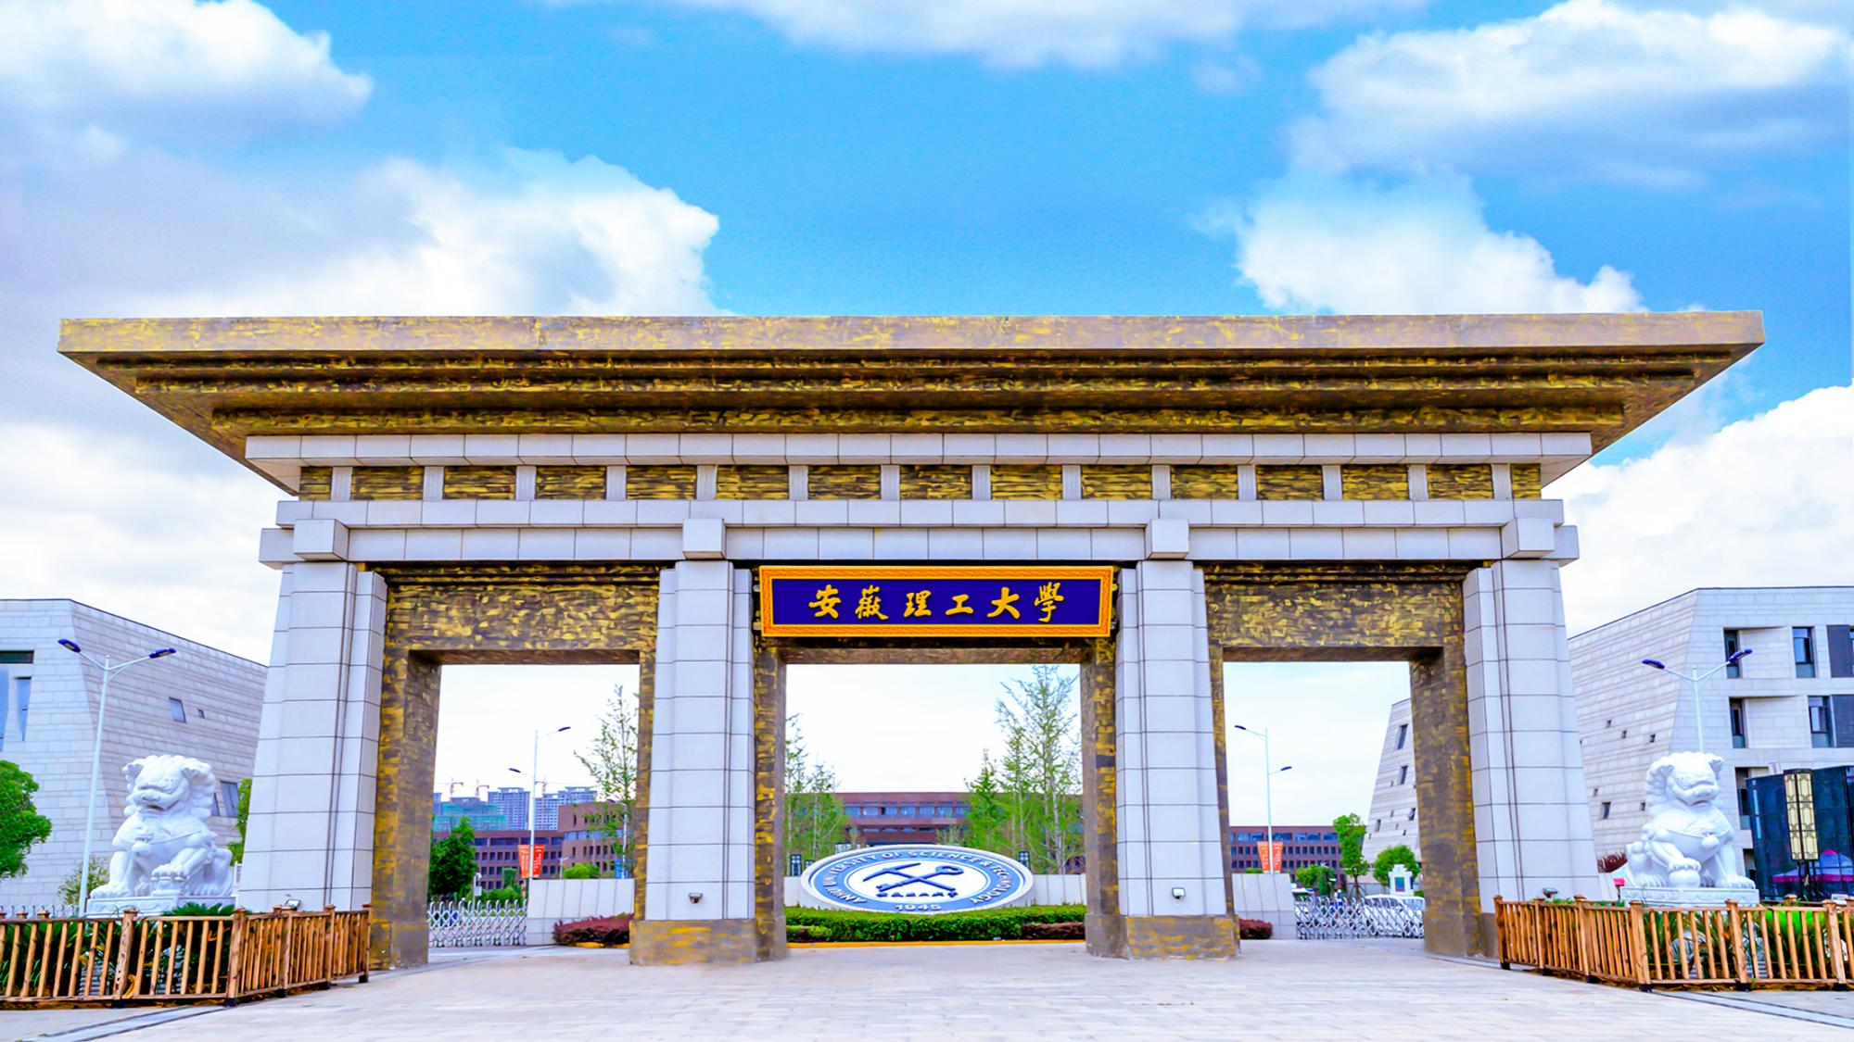
向“双一流”进军的安徽理工大学欢迎您！
2021年6月

Slide 2
底蕴深厚
学校创建于1945年
安徽省工科高等教育起源性高校
安徽省重点建设的特色高水平大学
安徽省和国家应急管理部共建高校
教育部“卓越工程师教育培养计划”实施高校
国家中西部高校基础能力建设工程支持建设的高校
国家创新人才培养示范基地
全国首批创新创业典型经验高校（全国50所）
全国首批深化创新创业教育改革示范高校（全国99所)
2

Slide 3
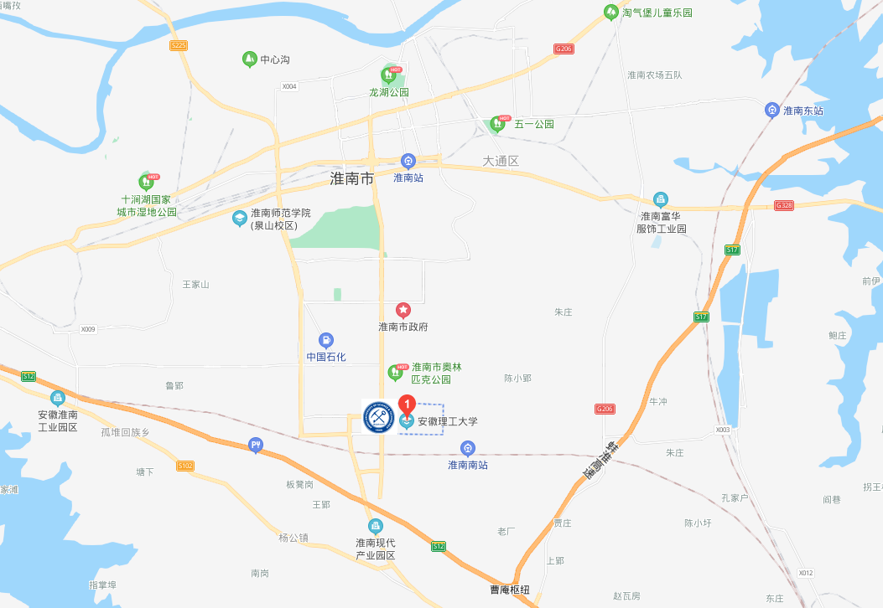
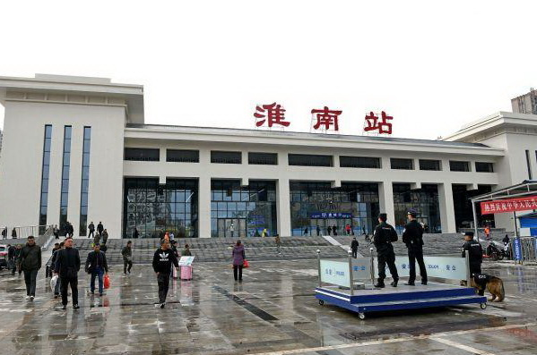
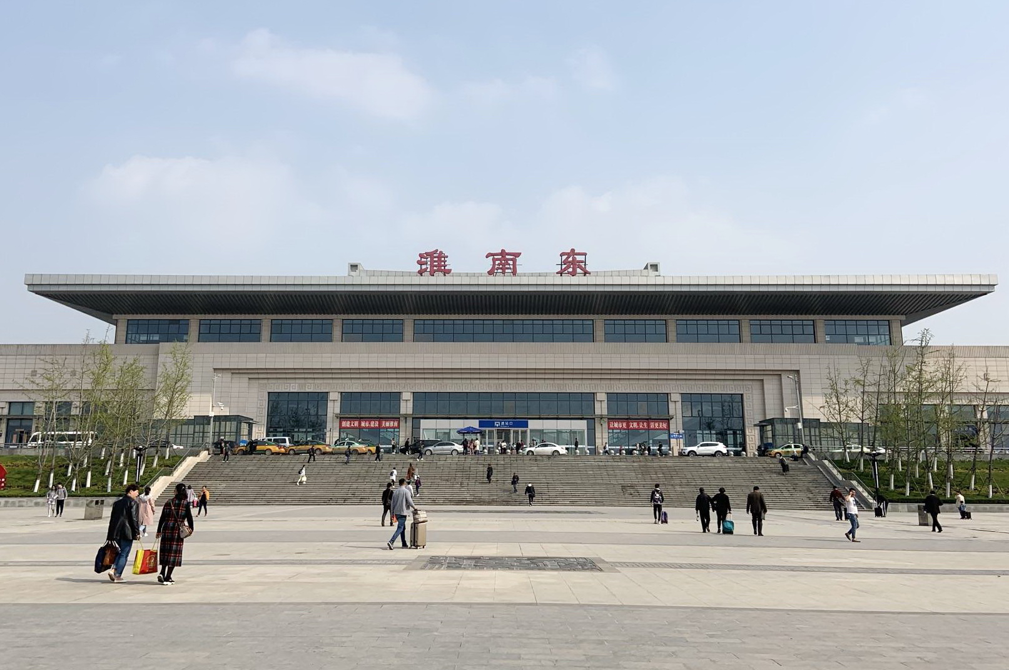
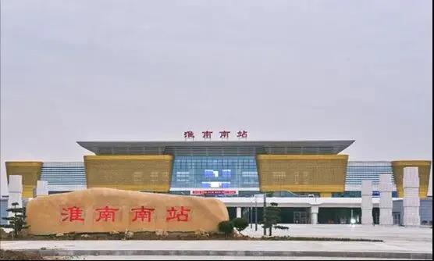
区位优越
学校交通便捷、区位优越，公路、铁路、航空四通八达，距滁新高速淮南出口1.2公里，距商合杭高铁淮南南站1公里、距高铁淮南东站16公里，距合肥新桥国际机场75公里。
3

Slide 4
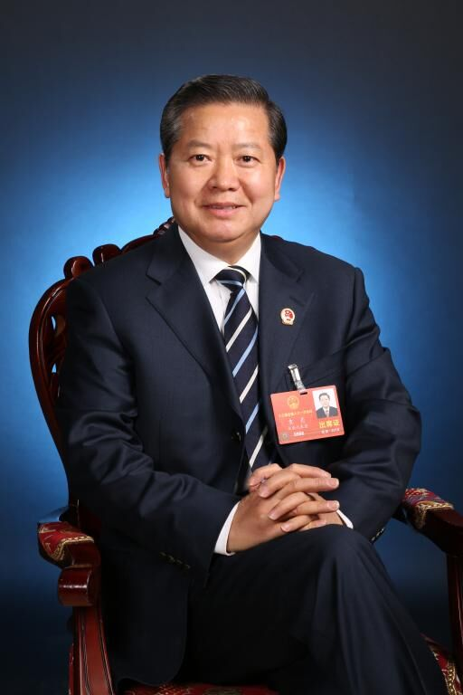
特色鲜明
袁 亮，安徽金寨人，煤炭开采及瓦斯治理专家，煤与瓦斯共采理论主要奠基人，中国工程院院士。兼任煤炭开采国家工程技术研究院院长、煤矿瓦斯治理国家工程研究中心主任、深部煤炭开采与环境保护国家重点实验室主任、安徽省科协副主席、中国煤炭学会副理事长，曾任中国岩石力学与工程学会副理事长。
校长、中国工程院院士 袁 亮
学校是安徽省唯一一个由院士担任校长的省属高水平大学
4

Slide 5
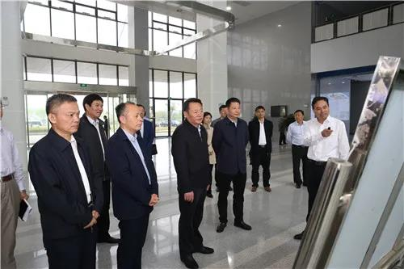
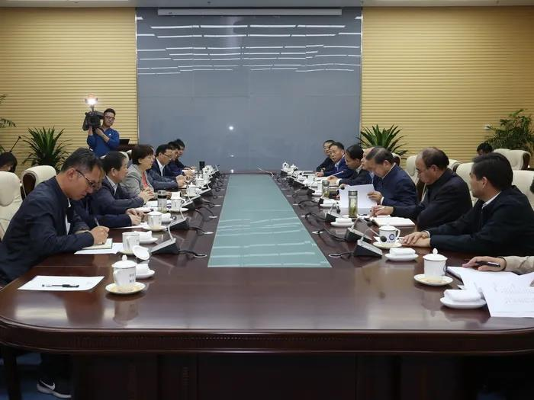
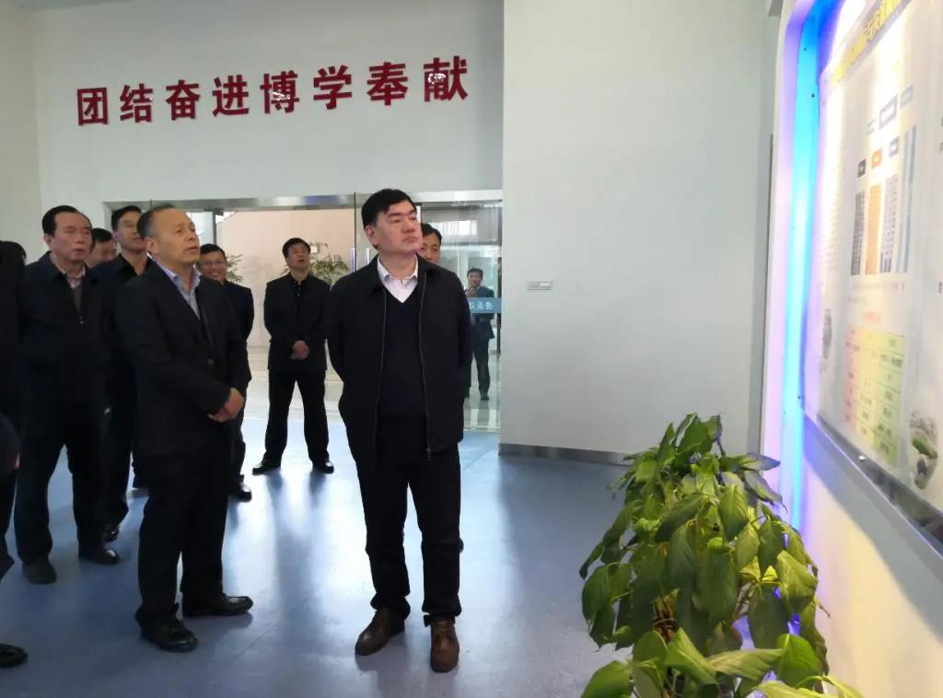
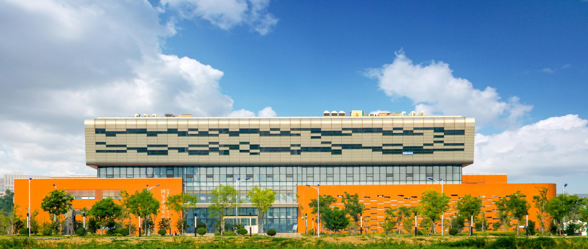
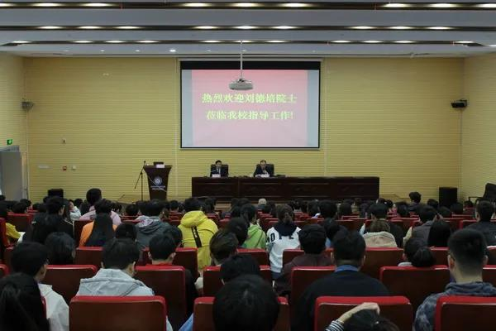
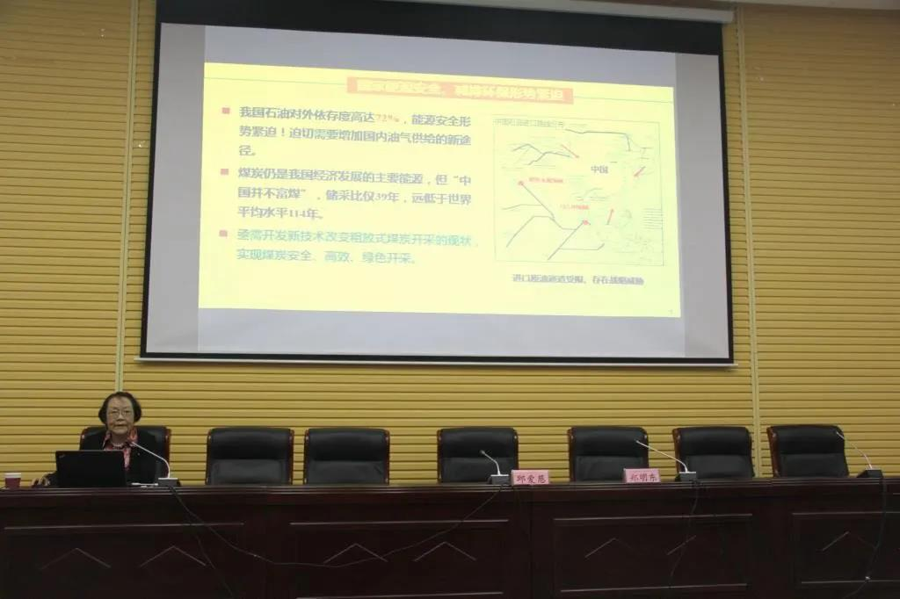
特色鲜明
省领导指导国家重点实验室建设
中国工程院院士刘德培在实验室作学术报告
中国工程院院士邱爱慈在实验室作学术报告
国家重点实验室外景
学校是安徽省唯一一个拥有国家重点实验室的省属理工科高校
5

Slide 6
特色鲜明
高峰学科
学校与中国科学技术大学等4所高校被安徽省列入Ⅰ类高峰学科建设高校，是唯一一个被列入高峰学科建设特别支持的省属高校。
学校名称 | Ⅰ类高峰学科数量
中国科学技术大学 | 11
合肥工业大学 | 1
安徽大学 | 1
安徽理工大学 | 1
6

Slide 7
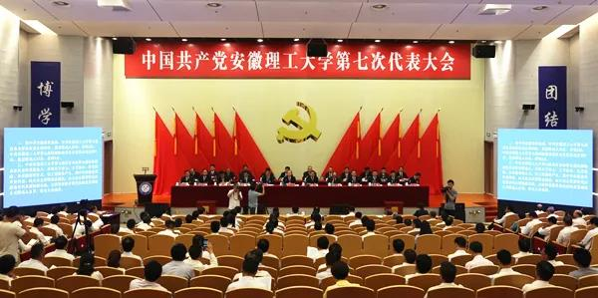
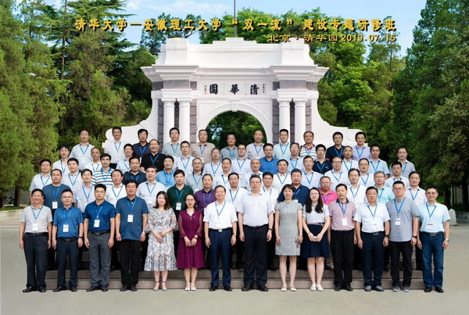
特色鲜明
校第七次党代会提出奋力创建“世界一流学科和国内一流特色高水平大学”的奋斗目标
举办清华大学 - 安徽理工大学“双一流”创建专题研修班
学校是唯一提出创建“世界一流学科和国内一流特色高水平大学”
奋斗目标的省属高校
7

Slide 8
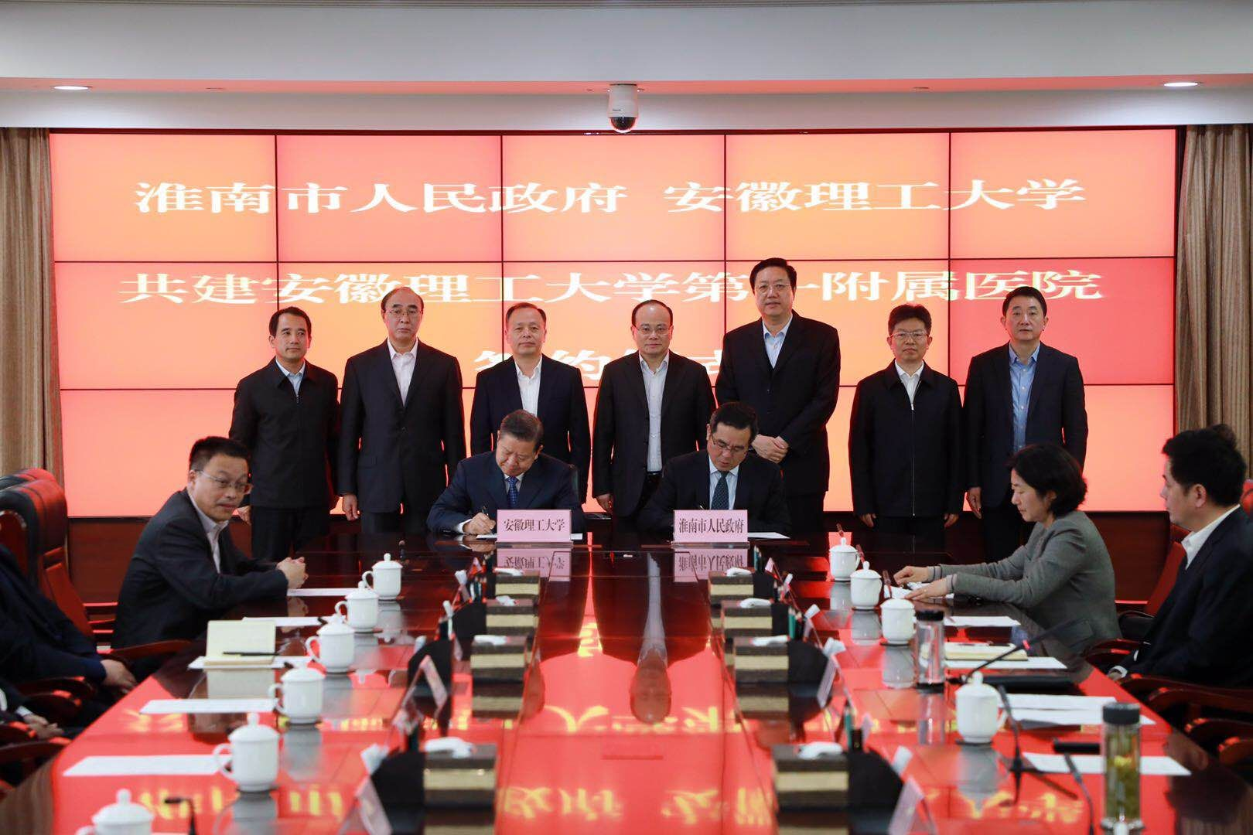
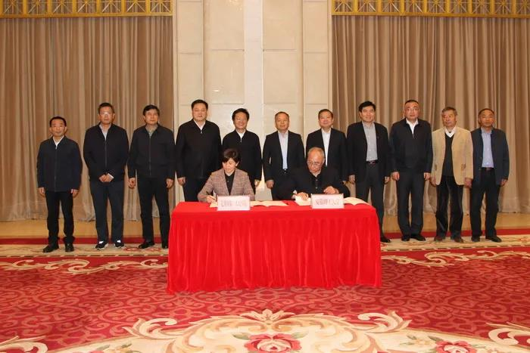
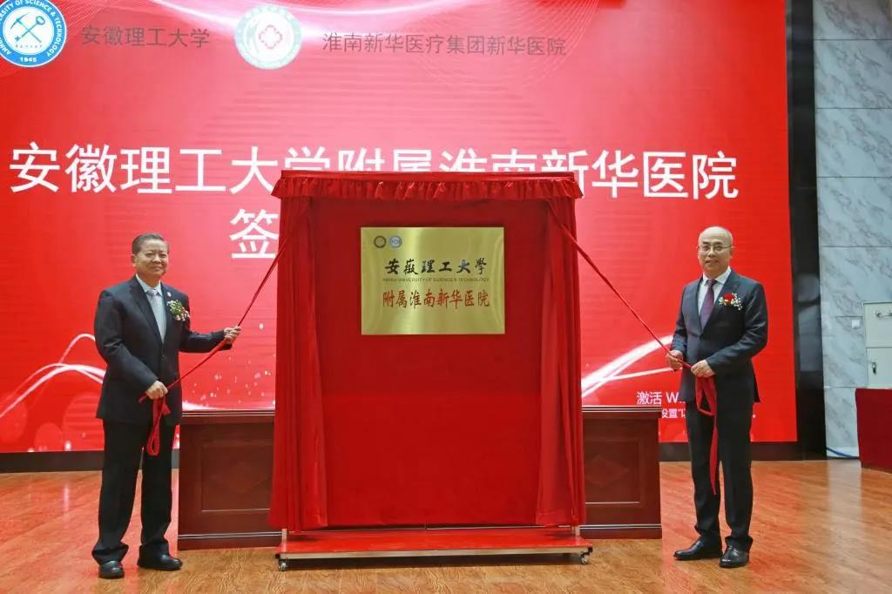
特色鲜明
学校与芜湖市第一人民医院签订战略合作协议
学校与淮南市人民政府共建安徽理工大学第一附属医院（直属附属三甲医院）
安徽理工大学附属淮南新华医院揭牌
学校是安徽省唯一一个拥有医学院和直属附属三甲医院的省属理工科高校
8

Slide 9
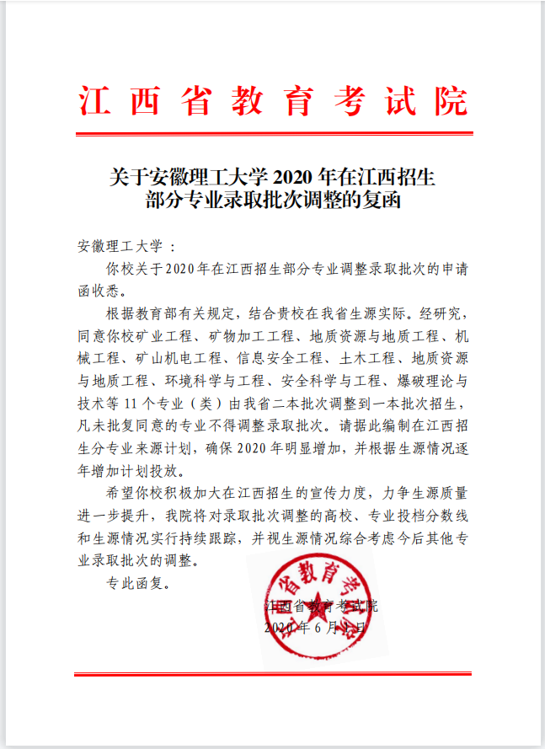
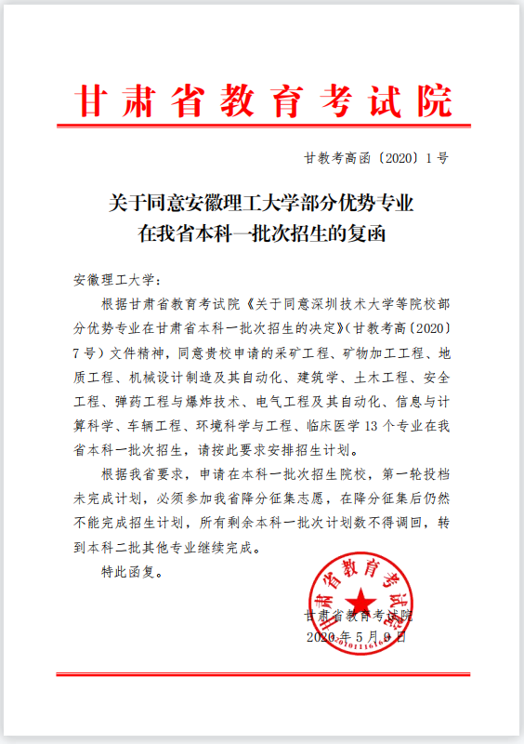
特色鲜明
学校2021年面向全国29个省、市、自治区招生，所有省份均进入“一本”招生
9

Slide 10
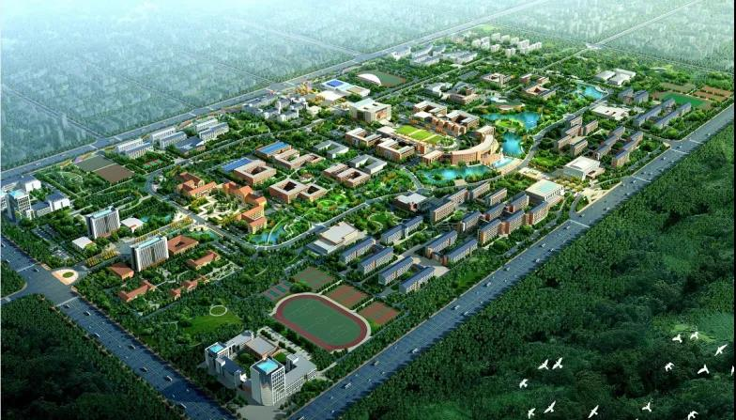
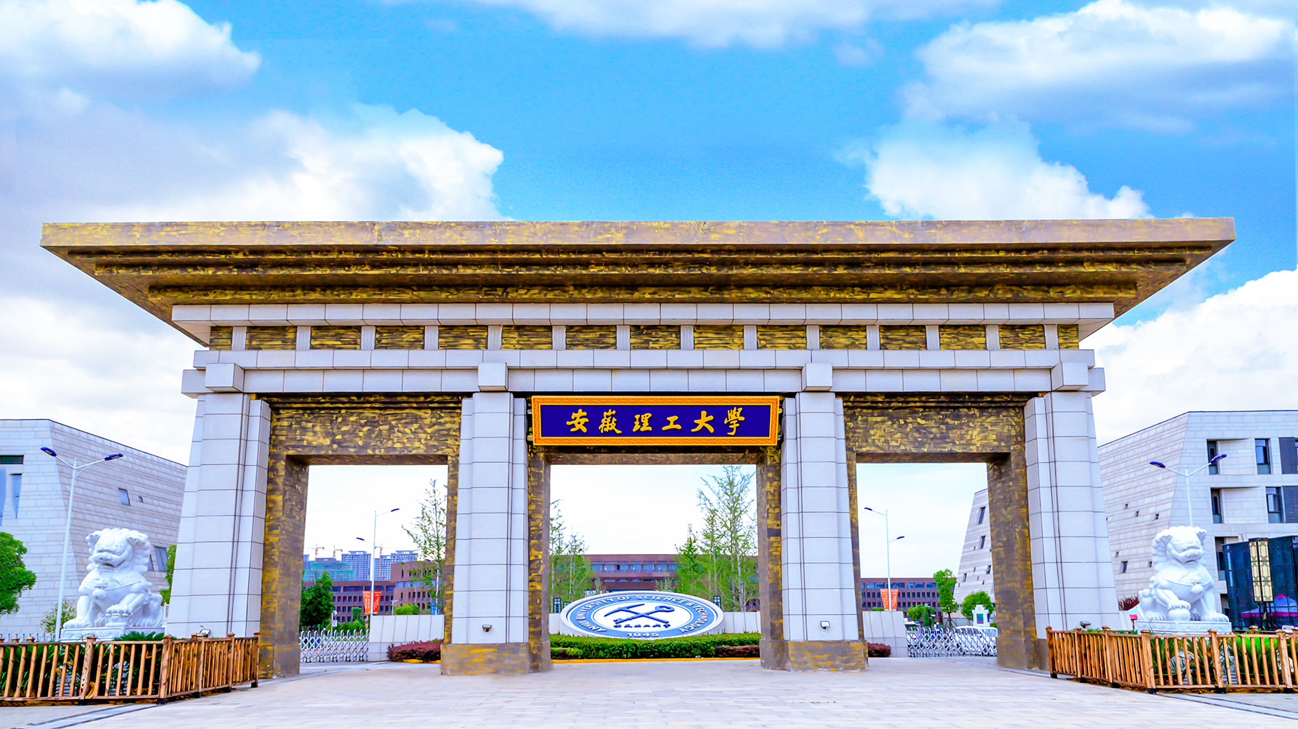
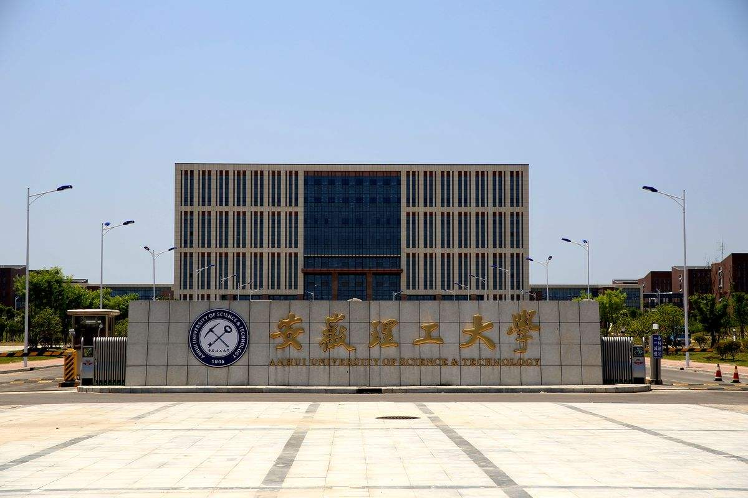
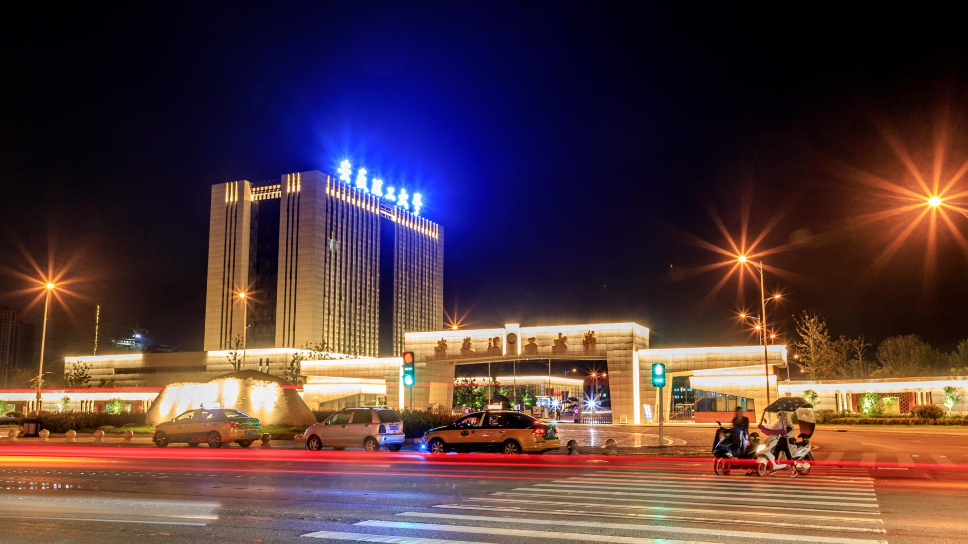
特色鲜明
学校校园占地面积3200亩，是安徽省高校中单体校园面积最大的高校
10

Slide 11
人才培养
一流的学科和专业
6个博士后科研流动站
6个一级学科博士学位授权点
33个二级学科博士学位授权点
21个一级学科硕士学位授权点
109个二级学科硕士学位授权点
9个硕士专业学位授权类别
在第四轮全国学科评估中，7个学科榜上有名，其中6个学科位列安徽省属高校第一
工程学学科跻身ESI世界排名前1%
11

Slide 12
人才培养
16个国家一流专业建设点，位居省属高校前列
序号 | 专业名称 | 序号 | 专业名称
1 | 环境工程 | 9 | 电气工程及其自动化
2 | 安全工程 | 10 | 自动化
3 | 机械设计制造及其自动化 | 11 | 无机非金属材料工程
4 | 地质工程 | 12 | 化学工程与工艺
5 | 采矿工程 | 13 | 弹药工程与爆炸技术
6 | 土木工程 | 14 | 计算机科学与技术
7 | 过程装备与控制工程 | 15 | 信息与计算科学
8 | 测控技术与仪器 | 16 | 测绘工程
12

Slide 13
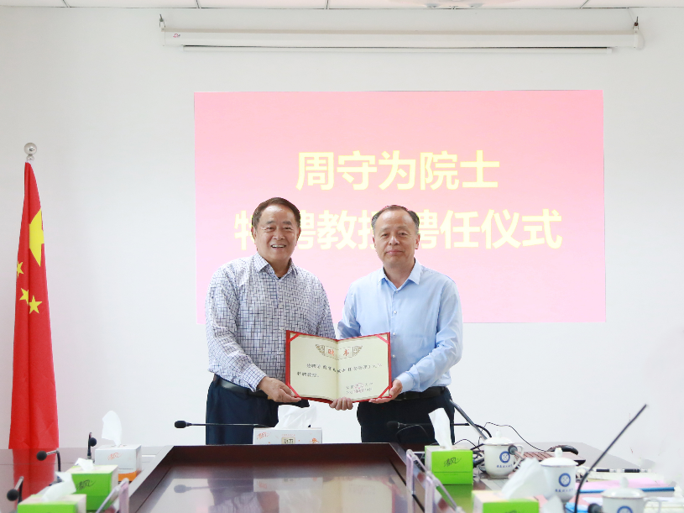
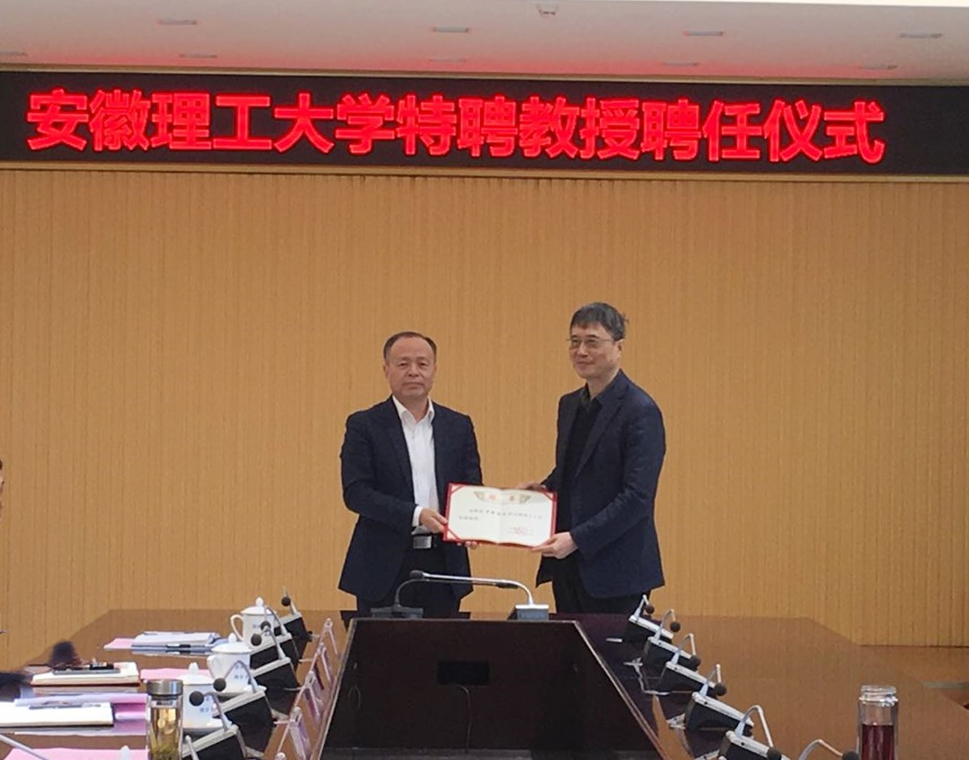
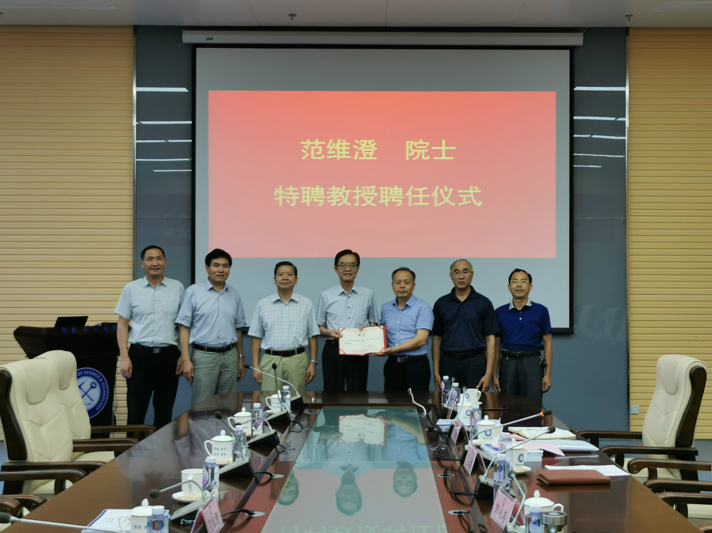
人才培养
一流的师资队伍
学校拥有一支专兼职结合、结构合理的高水平师资队伍。教职工4000余人，具有高级职称人员900余人，其中，中国工程院院士1人，双聘院士27人，国家级人才近100人。
校党委书记郭永存为周守为院士颁发特聘教授聘书
校党委书记郭永存为罗安院士颁发特聘教授聘书
校党委书记郭永存、校长袁亮院士等为范维澄院士颁发特聘教授聘书
学校双聘院士数量逐年增长
13

Slide 14
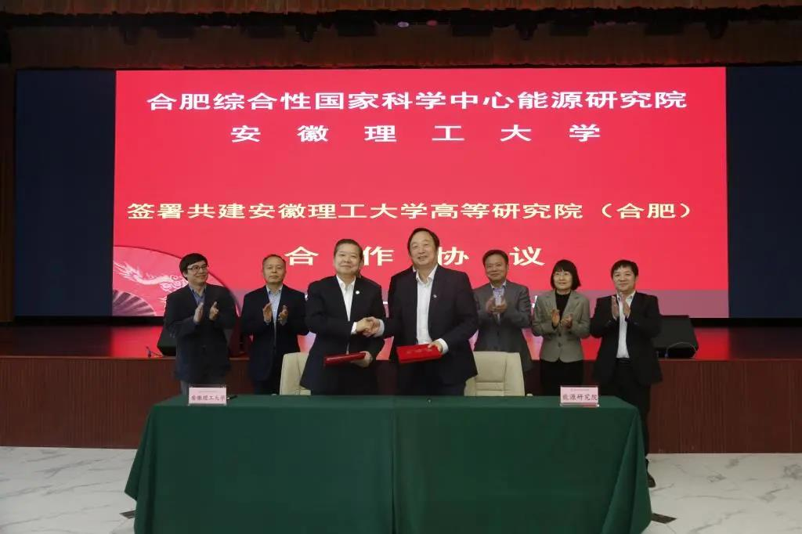
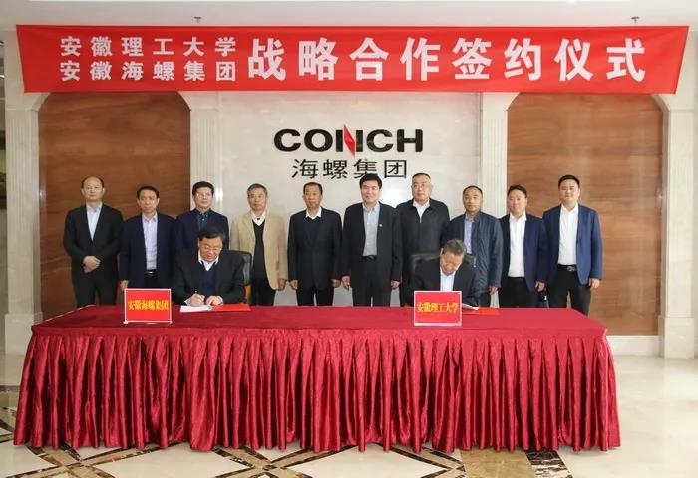
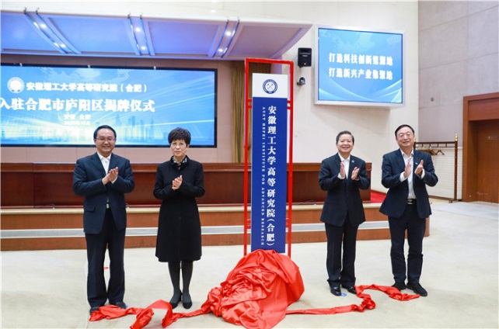
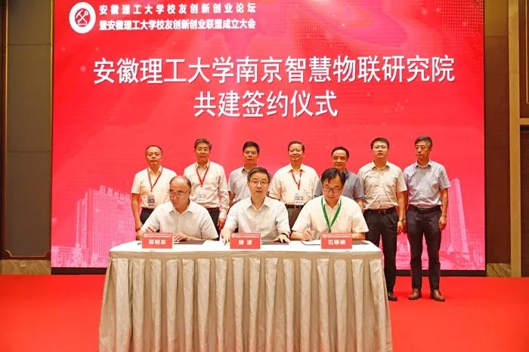
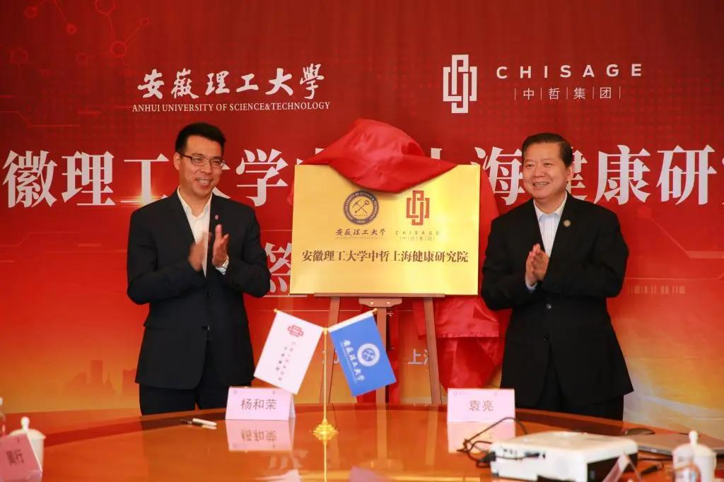
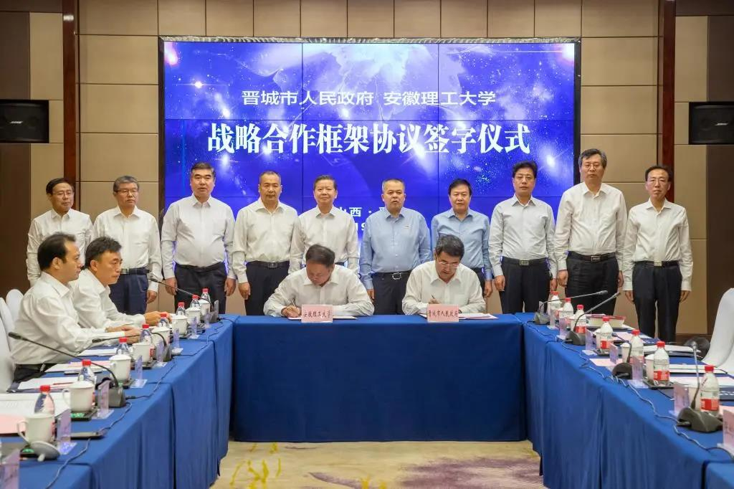
人才培养
一流的科研平台
学校拥有国家重点实验室、国家创新人才培养示范基地、国家地方联合工程研究中心以及部（省）重点实验室、院士工作站等省部级以上研究创新平台37个。
14

Slide 15
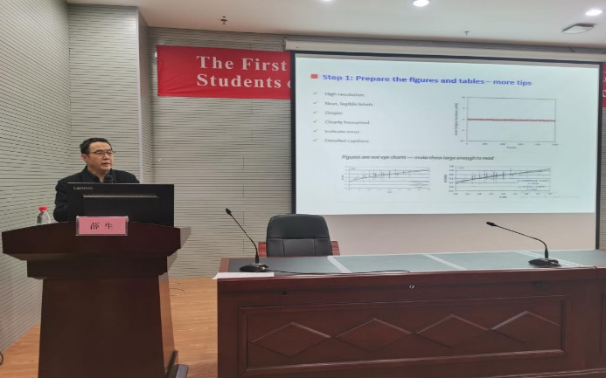
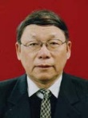
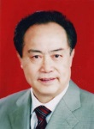
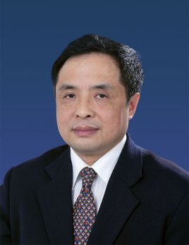
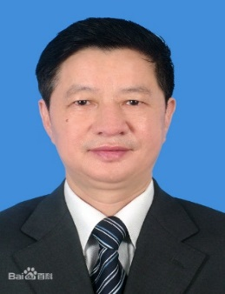
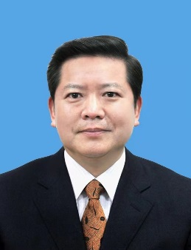
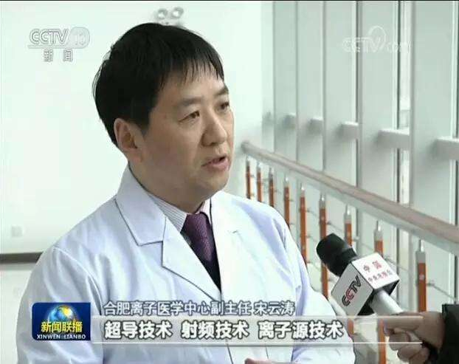
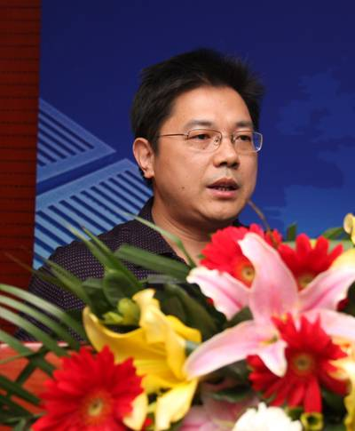
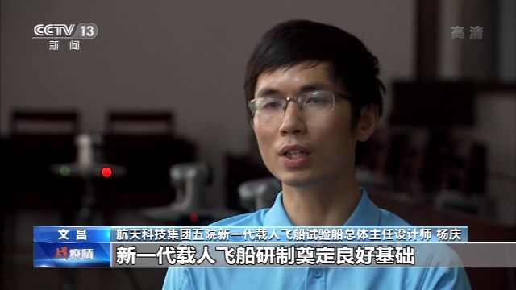
人才培养
一流的人才培养
学校自主培养“千人计划”专家
陈鲸院士
卢秉恒院士
彭苏萍院士
陈湘生院士
袁亮院士
宋云涛校友
王建华校友
杨庆校友
5位杰出校友当选中国工程院院士
培养领军人才支撑创新驱动发展
为党育人、为国育才30万余名
15

Slide 16
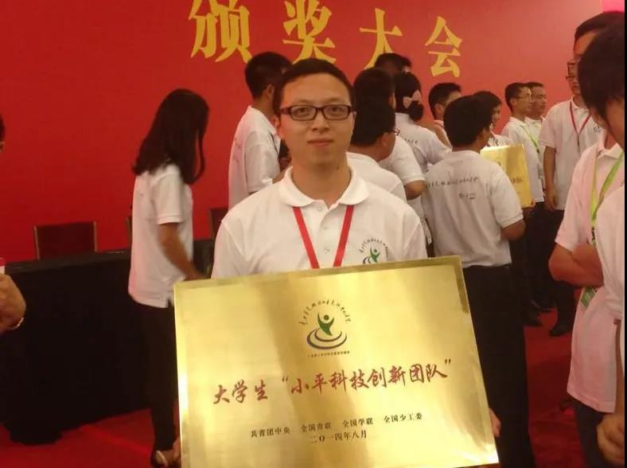
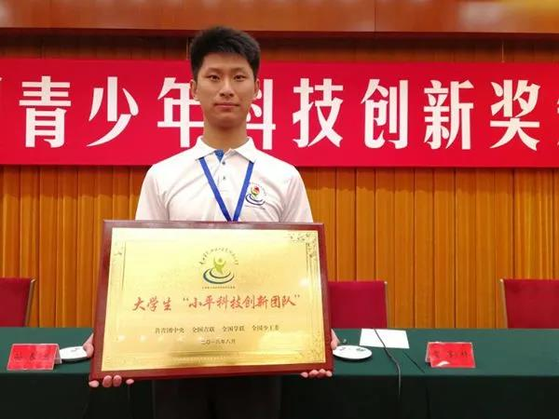
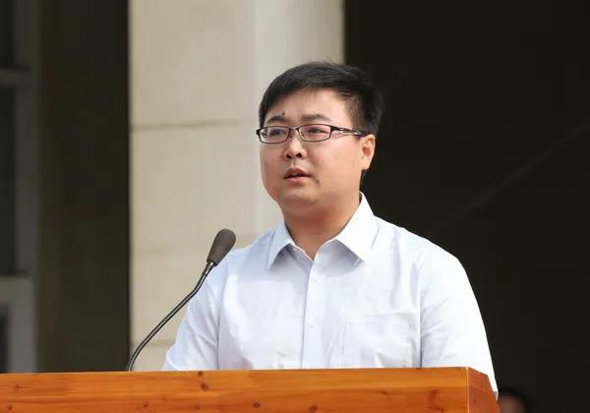
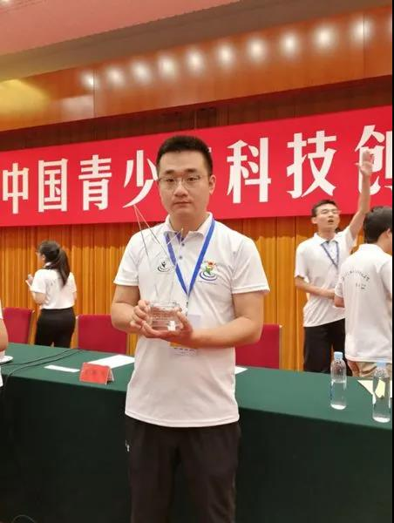
人才培养
一流的人才培养
学校在2020年第九届“挑战杯”安徽省大学生创业计划竞赛和2021年第九届“挑战杯”安徽省大学生课外学术科技作品竞赛中均以总分第一，捧得竞赛最高奖项“挑战杯”。
学校入围“挑战杯”全国大学生课外学术科技作品竞赛发起高校。
学校在备受关注的《2016-2020年全国普通高校大学生竞赛排行榜（本科）前300》榜单中，排名全国第74名；在《2020年全国普通高校大学生竞赛排行榜（本科）前100》榜单中，排名全国第70名；在《2016-2020年全国地方本科院校大学生竞赛排行榜前100》榜单中，排名全国第29名。以上3个榜单中，学校排名均位列安徽省属高校第一。
大学生机器人协会、航模与践行协会入选全国“小平科技创新团队”
焦忠、梁亚斩获“中国青少年科技创新奖”
16

Slide 17
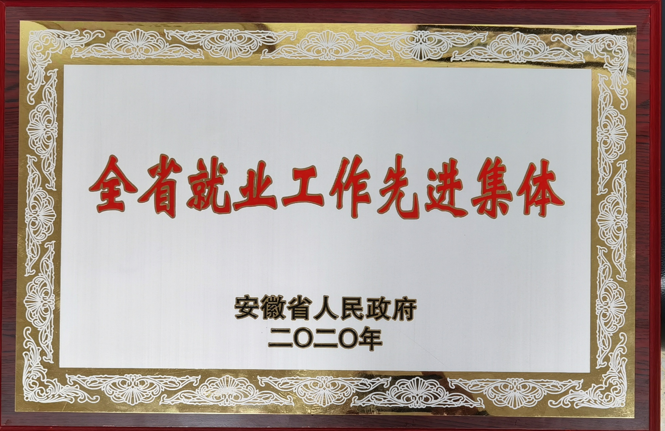
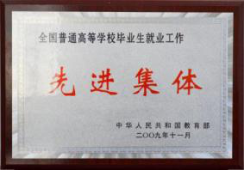
人才培养
一流的人才培养
学校毕业生就业率连续保持在95%以上，75%以上的就业毕业生扎根在长三角。两次被评为“全国普通高等学校毕业生就业工作先进集体”，被教育部授予“全国毕业生就业典型经验高校”称号，连续被省政府授予“第二、三届全省就业工作先进集体”（省属高校唯一），曾连续七年被评为“安徽省普通高等学校毕业生就业工作标兵单位”。
学校毕业生就业工作获教育部和安徽省人民政府表彰
17

Slide 18
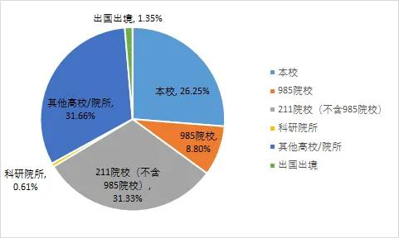
人才培养
一流的人才培养
学校建立“本-硕-博”贯通人才培养体系，是具有推荐免试研究生资格的高校，硕士点覆盖所有本科专业。
本科毕业生升学提升提质。2020届本科毕业生升学人数1478人，升学率26.94%，较2019年增加4.43%，其中升学至“985“、”211”等高校占比40.13%。2021年本科毕业生升学率近30%，持续递增。
18

Slide 19
学院分布
学院分布
学校形成了以工科为主体，以安全、弹爆、智能制造等学科为特色，工、理、医、管、文、经、法、艺协调发展的办学体系。
地球与环境学院
安全科学与工程学院
矿业工程学院
土木建筑学院
机械工程学院
电气与信息工程学院
材料科学与工程学院
化学工程学院
计算机科学与工程学院
力学与光电物理学院
数学与大数据学院
外国语学院
医学院
经济与管理学院
空间信息与测绘工程学院
人文社会科学学院
人工智能学院
19

Slide 20
学院专业
招生专业（81个）
20

Slide 21
一流的校园环境、一流的设施、一流的后勤保障
所有教室、宿舍、食堂空调、WIFI全覆盖，庄重、典雅、现代化的图书馆
21

Slide 22
丰富多彩的校园文体活动，用文化赋能立德树人和高质量发展
22

Slide 23
转专业政策
学生在满足第一学期无不及格课程和无违纪的情况下
学院内转专业申请：不限
跨学院转专业申请（满足下列条件之一即可）：
第一学期综合成绩排名位于所在专业前30%
当年高考分数位于安徽理工大学优质生源基地学校学生的前10%
当年高考分数位于我校在该省录取学生前5%
在国家级学科竞赛中获奖等其他符合转专业的条件
转专业政策（节选，详见学校转专业文件）
23

Slide 24
奖助政策
国家奖助学金覆盖面达到在校生总数的25%；家庭经济困难新生，首先可以凭录取通知书到当地教育局学生资助管理中心办理生源地信用助学贷款，贷款最高额度8000元/(生•学年)；学校每年设立千余个大学生勤工助学固定岗位，为家庭经济困难学生提供勤工助学的机会。
同时，学校还设有 “院士奖学金”、“中哲奖助学金”、“数学明星奖”、“龙软科技奖学金”、“光明奖助学金”、“华虹助学金”、“土木年华奖学金”、“国华科技奖学金”、“弹药工程与爆炸技术专业奖学金”、“潘达卿助学金”等社会资金捐助设立的奖助学金，确保不让一名学生因家庭经济困难而失学。
24

Slide 25
安徽理工大学欢迎您！谢谢！
Thanks for listening！

